Slide 1
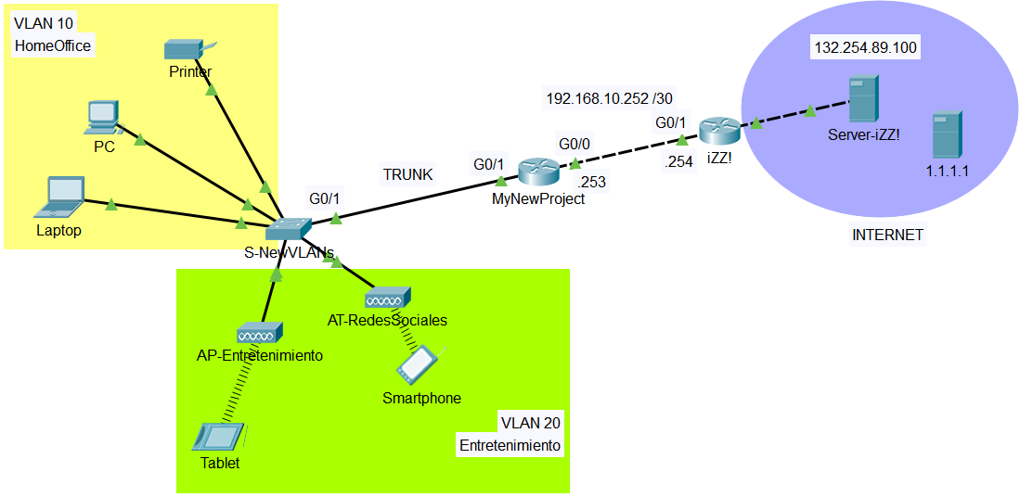
Subneteo con máscaras de longitud variable (VLSM)
Segmento | VLAN | IPs | Orden | Dirección de subred | Máscara de subred | Prefijo de red
HomeOffice | 10 | 100 | 1 | 192.168.10.0 .128 | 255.255.255.1000 0000 .128 | 25
Entretenimiento | 20 | 60 | 2 | 192.168.10.128 128 + 64 .192 | 255.255.255.11000000 .192 256 – 192 = 64 2 a la 6 = 64 | 26
Nativa | 1 | 2 | 3 | 192.168.10.192 | 255.255.255.1111 1100 .252 | 30
100 IPs
2 IPs
Dirección de red: 192.168.10.0 /24
60 IPs

